Slide 1
Como cobrar Software Dumis

Slide 2


¿Cómo se crobra?
Depende de muchos factores
Experiencia del desarrollador:
Junior
Medion
Senior
Contratación externa:
Diseñadores graficos o publicistas
Sistemas de publicacion del Proyecto
Capacitacion.

Slide 3



Putos importantes
01
Para tener en cuenta al momento de cobar

Slide 4
La forma en que se cobra un desarrollo de software puede variar dependiendo del tipo de proyecto, el tamaño del equipo, la complejidad de la solución y otros factores. Aquí hay algunas opciones comunes:
02

Slide 5


Considerations
Pago por hora: en este modelo, el cliente paga por el número de horas trabajadas por el equipo de desarrollo en el proyecto. El costo por hora puede variar según la experiencia y la ubicación geográfica del equipo.
Precio fijo: en este modelo, se acuerda un precio fijo para todo el proyecto. Este precio se basa en una estimación de cuánto tiempo y esfuerzo se necesitará para completar el proyecto. Si el proyecto se completa antes de lo esperado, el equipo de desarrollo aún recibe el pago completo.

Slide 6
Considerations
Modelo de costos más margen: este modelo es similar al precio fijo, pero incluye un margen adicional para cubrir cualquier riesgo o incertidumbre en el proyecto. Este margen se agrega al costo estimado del proyecto y se cobra como una tarifa única.
Pago por hito: en este modelo, el proyecto se divide en hitos o entregables específicos, y el cliente paga por cada hito completado. Este modelo se usa a menudo en proyectos más grandes y complejos.

Slide 7

Caso de estudio
Un usuario me dice que le haga un sistema que lleve el inventario y gastos de su peluquería, lleve los inventario y facture los tipos de servicio, ¿cuanto puede costar este desarrollo?

Slide 8
Caso de estudio
El alcance del proyecto: ¿el sistema debe ser capaz de gestionar múltiples ubicaciones o solo una sola peluquería? ¿Cuántos productos y servicios diferentes necesitan ser rastreados en el inventario?
Las funcionalidades específicas: ¿se requiere la integración con sistemas de pago como tarjetas de crédito o transferencias electrónicas de fondos? ¿Se necesitan informes personalizados o integraciones con otros sistemas?
La complejidad del diseño: ¿Se requiere un diseño personalizado para la interfaz de usuario? ¿Se necesitan integraciones de marca?

Slide 9
Caso de estudio
Dicho esto, un sistema de inventario y facturación simple para una única peluquería podría oscilar entre los $500 a $2000 dólares americanos, dependiendo de la complejidad del proyecto y la experiencia del equipo de desarrollo. Es importante tener en cuenta que esta es solo una estimación aproximada y que el costo final dependerá de las necesidades y especificaciones detalladas del proyecto. Es recomendable discutir el proyecto en profundidad con un equipo de desarrollo para obtener una cotización más precisa.

Slide 10
Costos para un Junior
Si se trata de desarrolladores juniors, el costo del proyecto puede ser menor que si se trata de desarrolladores seniors o equipos de desarrollo experimentados.
Para calcular el costo del proyecto con desarrolladores juniors, se puede usar una tasa horaria promedio para este tipo de desarrolladores y multiplicarla por la cantidad de horas que se estima que tomará el proyecto. Esto dará una estimación del costo total del proyecto.

Slide 11
Costos para un Junior
La tasa horaria promedio para desarrolladores juniors puede variar según el país y la región en la que se encuentren, pero se puede estimar en alrededor de $20 a $50 USD por hora.
Por ejemplo, si se estima que el proyecto tomará 400 horas de trabajo de desarrolladores juniors, el costo total del proyecto se estima en $8,000 a $20,000 USD.
Es importante tener en cuenta que este es solo un cálculo aproximado y que el costo real del proyecto puede variar según los requisitos del proyecto, la complejidad de las funcionalidades requeridas y la experiencia y habilidades del equipo de desarrollo en particular.

Slide 12




¿Qué impacto tiene el costo del software personalizado?
Tamaño del software
Tamaño del software
Complejidad del software
Migración de datos existentes.
Integración con otros sistemas
Diseño creativo

Slide 13
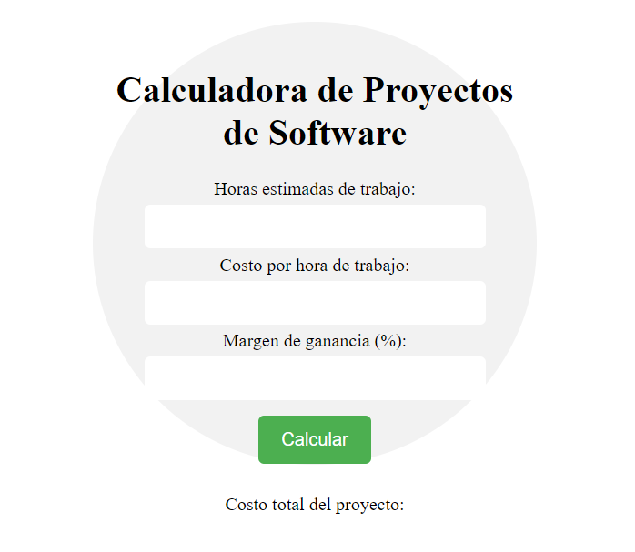

Slide 14
Tabla de productos:
id_producto (clave primaria)
nombre
descripción
cantidad
precio_unitario
Tabla de gastos:
id_gasto (clave primaria)
fecha
concepto
monto
Tabla de servicios:
id_servicio (clave primaria)
nombre
descripción
Precio
Tabla de clientes:
id_cliente (clave primaria)
nombre
apellido
teléfono
correo electrónico
Tabla de facturas:
id_factura (clave primaria)
fecha
id_cliente (clave foránea)
subtotal
impuestos
total
Tabla de detalles de factura:
id_detalle (clave primaria)
id_factura (clave foránea)
id_servicio (clave foránea)
cantidad
precio_unitario
subtotal

